Slide 1

캡스톤 디자인 발표자료
easyI (easy insurance)
15109359
이준수

Slide 2
캡스톤 디자인 목표
어플리케이션을 통해 보험회사 직원들이 사고차량고객에 대한 데이터가
없을 때를 대비하여 보다 빠르게 고객의 정보를 확인할 수 있는 것이 목표이다.
1차적인 목표가 이루어진다면 빠른 사후 처리를 통하여 인명피해를 줄이거나
재산피해를 줄이는 긍정적인 효과도 기대할 수 있다.

Slide 3
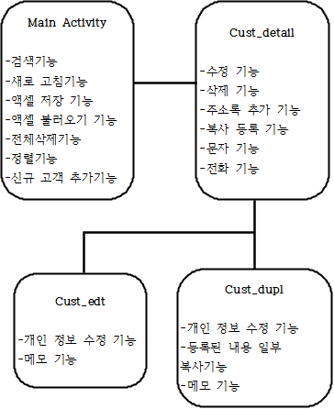
전체 시스템 구조(블록선도)

Slide 4
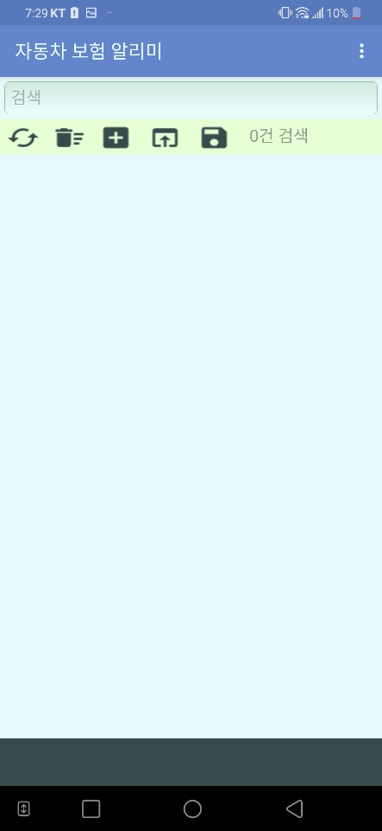
Main activity
앱을 실행시켰을 때 가장 첫 화면인 Main activity이다.
상단의 메뉴Bar에 있는 기능은 차례대로 새로 고침, 전체 삭제, 신규회원추가, 엑셀 파일 삽입, 목록 엑셀파일로 다운로드 기능이다.

Slide 5
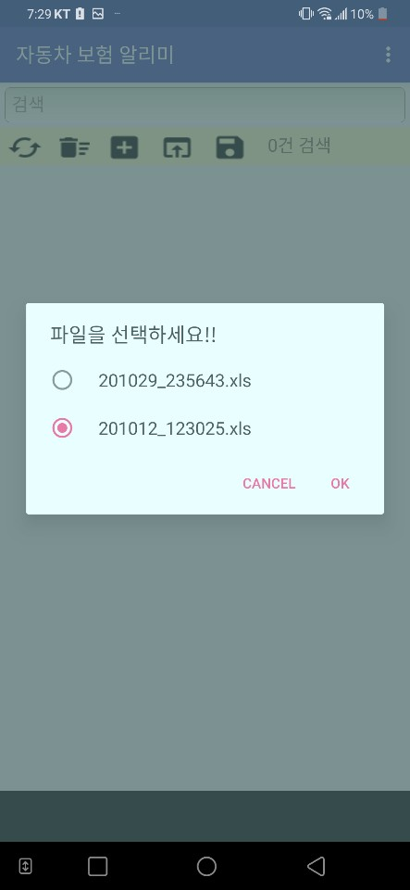
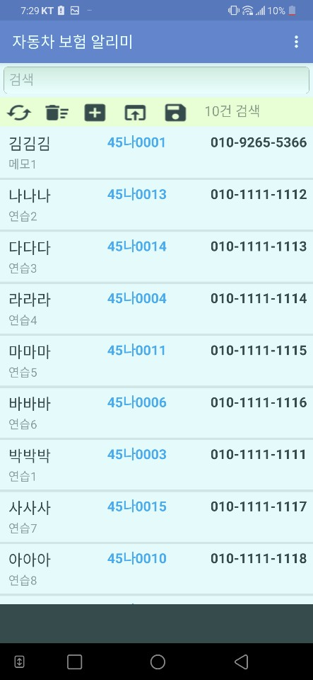
Main activity(엑셀 불러오기)
메뉴에 있는 엑셀 불러오기 기능을 통해 고객의 정보를 불러옴

Slide 6
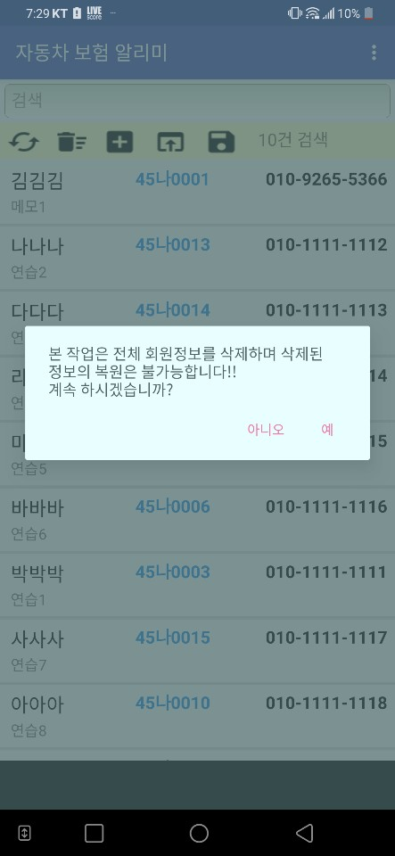
Main activity(전체 삭제)
메뉴에 있는 전체 삭제 기능을 통해 불러왔던 고객의 정보를 모두 삭제

Slide 7
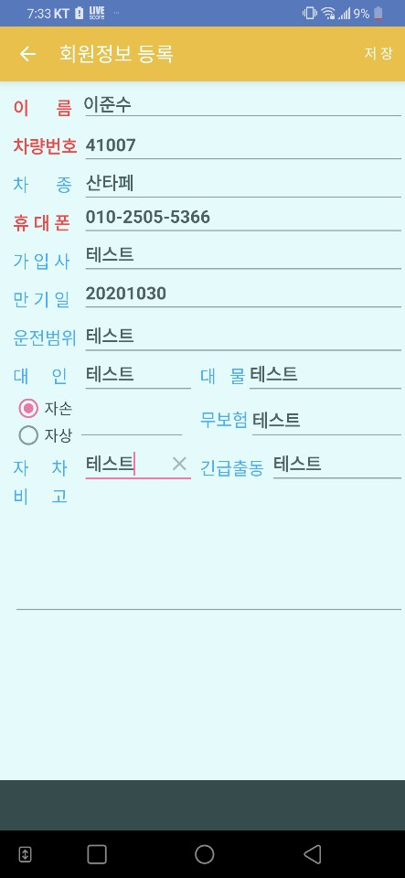
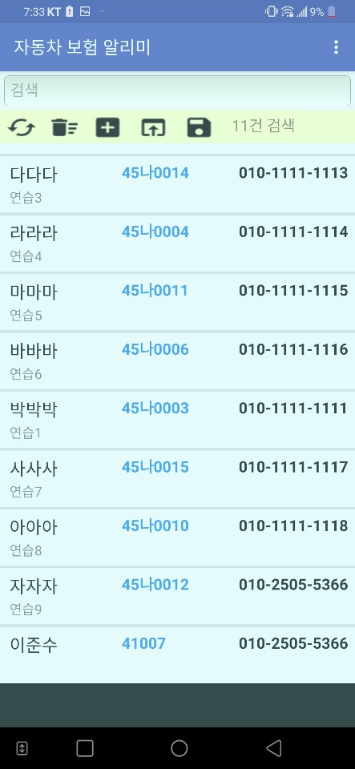
Main activity(신규 등록)
메뉴에 있는 신규 등록 기능을 통해 기존에 없었던 이준수 회원의 데이터를 목록에 추가

Slide 8
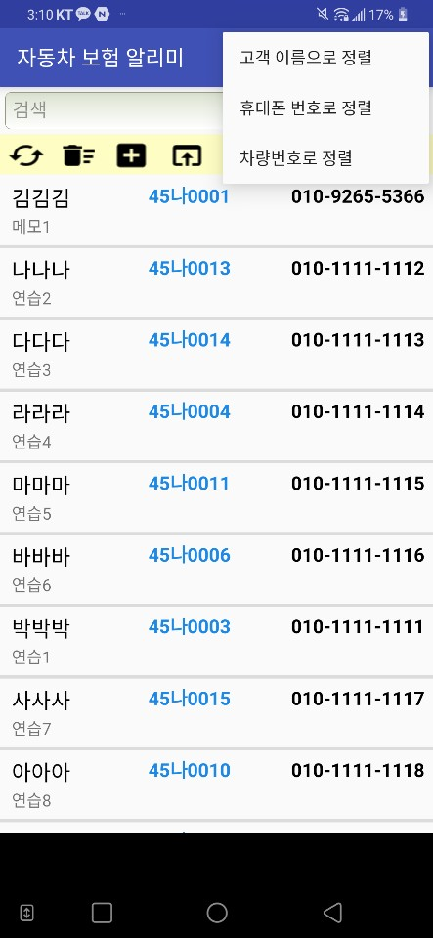
Main activity(정렬 기능)
우측 상단의 버튼을 통해 고객의 이름, 휴대폰 번호, 차량번호로 목록을 정렬

Slide 9
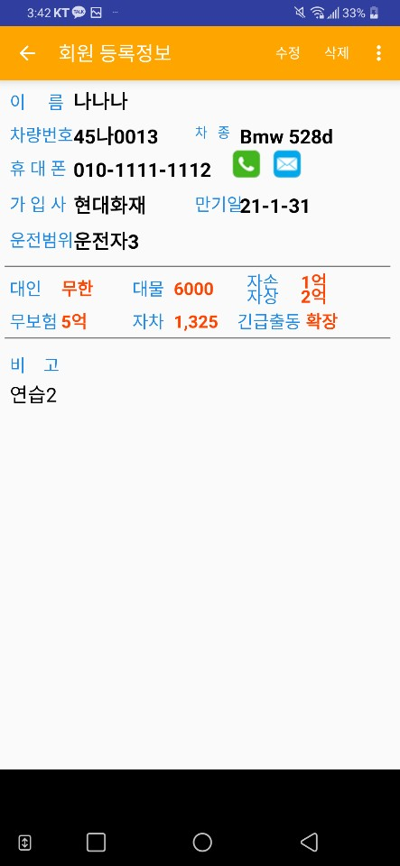
Cust_detail
목록에 있는 고객을 눌렀을 때 나타나는 Cust_detail화면

Slide 10
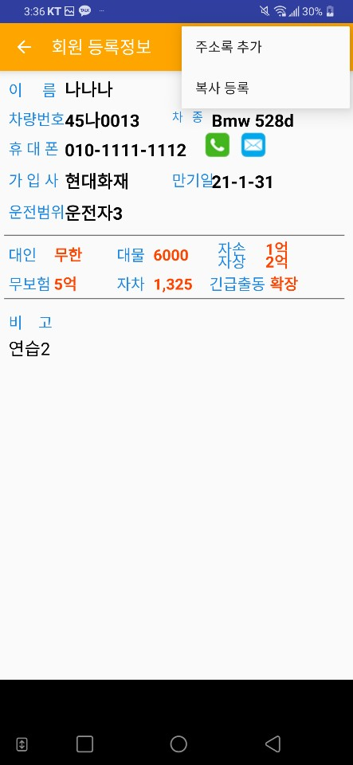
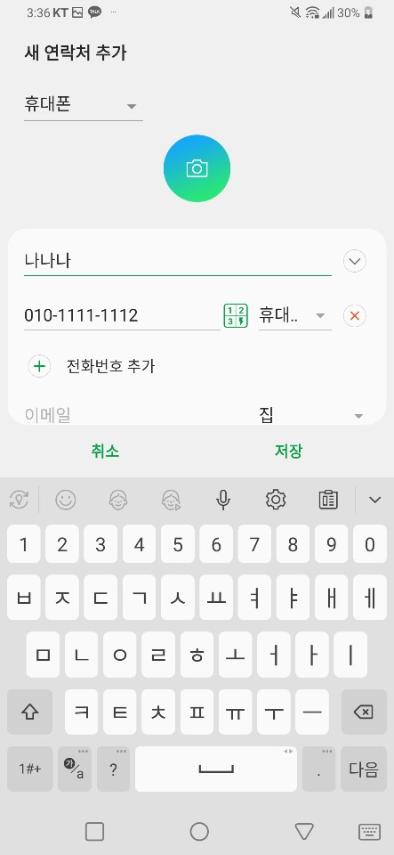
Cust_detail(주소록 추가)
오른쪽 상단의 버튼을 통해 주소록 추가 기능과 복사 등록 기능을 이용할 수 있다.
주소록 추가를 통해 회원의 주소를 추가

Slide 11
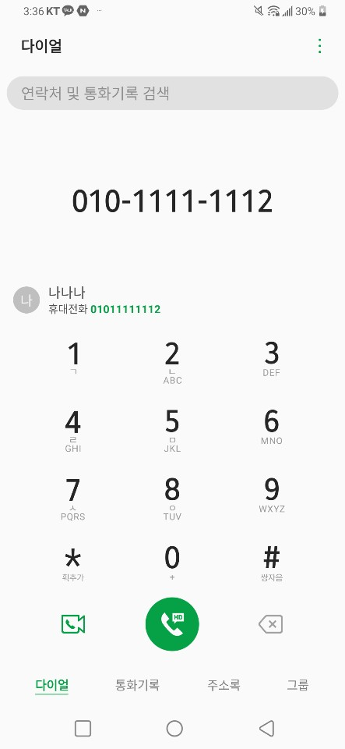
Cust_detail(전화 기능)
전화기 모양의 버튼을 이용하여 나나나 회원에게 전화를 할 수 있는 화면

Slide 12
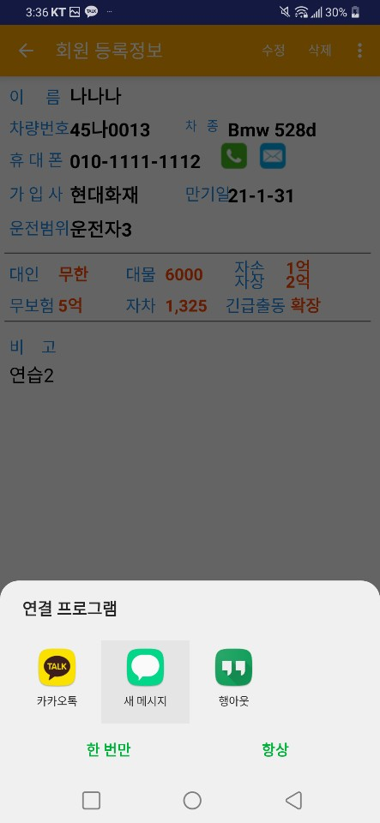
Cust_detail(문자 기능)
메시지 모양의 버튼을 이용하여 나나나 회원에게 문자를 할 수 있는 화면

Slide 13
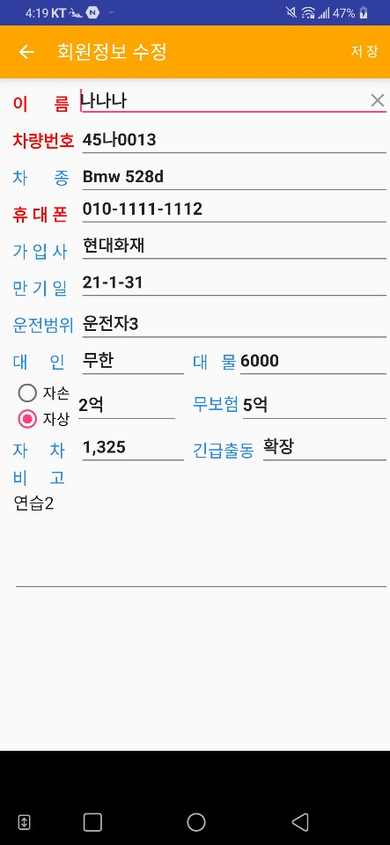
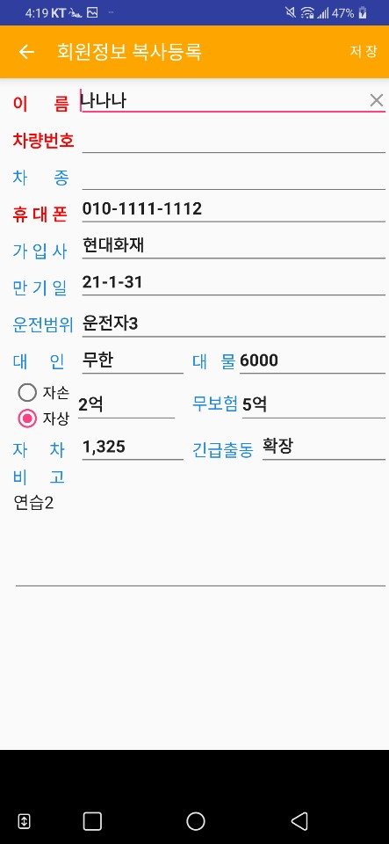
Cust_detail(수정, 복사 등록)
수정 기능을 통해 회원의 정보를 수정
복사 등록 기능을 통해 회원의 정보 일부를 복사

Slide 14
현실적 제약 조건
지인 중에 보험사 직원이 없기에 정확한 needs를 파악하기 어려움
상당히 긴 시간임에도 불구하고 학업과 병행하느라 완성도 있는 작품을 구현하지 못함

Slide 15
결과 및 기대효과
완성된 어플을 통해 사고 후 빠르고 용이한 데이터 접촉으로 인해 신속한 처리가 가능해질 것이다. 사고로 인해 이어질 수 있는 2차 인명피해나 재산 피해가 조금이나마 축소되는 것을 기대할 수 있다.

Slide 16
기타 개선 및 희망사항
고객에게서 전화가 오면 그 고객의 정보가 휴대폰 화면에 뜨는 기능을 구현하고 싶다.
개선해야 할 사항이라면 디자인 부분을 개선하고 싶지만, 미적 감각이 다소 부족하여 추후에 개선하게 된다면 외부의 도움을 받을 것이다.

